Slide 1


移动智能应用开发
小组：第二小组 | 软件：健康管家 | 成员：王中立、杨奇龙、黄智恒
演讲人：王中立
时间：2024/6/3

Slide 2
软件功能介绍
01
02
主要技术难点
用户评价反馈
03
04
小组分工情况
目录
CONTENTS
Notes:
5 1P PT 模板网 www.5 1 pp tmoban.com

Slide 3
01
软件功能介绍
本部分将对软件所具有的功能进行简单的介绍
第一章
PART 01
Notes:
5 1P PT 模板网 www.5 1 pp tmoban.com

Slide 4
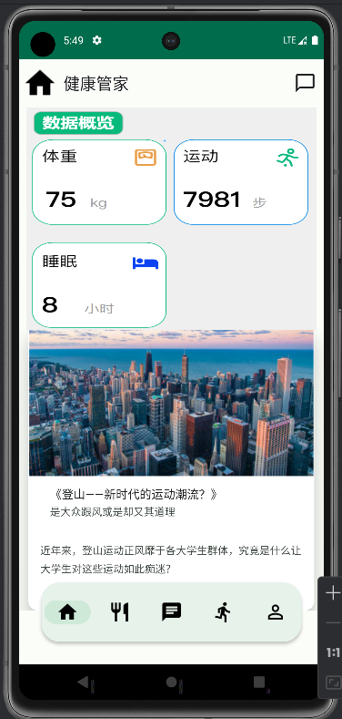
1-1
首页推送
首页推送
饮食记录
运动计划
个性化设置
提供首页文章推送功能
用户在“首页”界面，可以查看到自身数据概览，以及我们定期更新的首页文章推送。

Slide 5
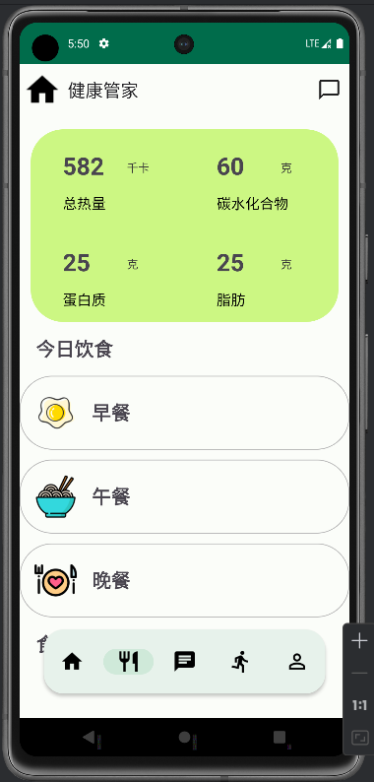
1-2
饮食记录
首页推送
饮食记录
运动计划
个性化设置
提供自行记录饮食情况功能
用户在“饮食”界面，可以对自身每日三餐进行记录，应用会自动计算出对应的营养数据。同时，我们给用户提供了多种多样定期更新的食品推荐与介绍，以便用户决定自己的一日三餐。

Slide 6
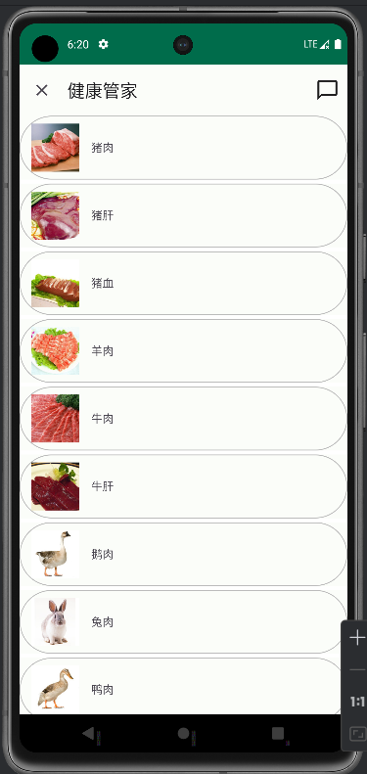
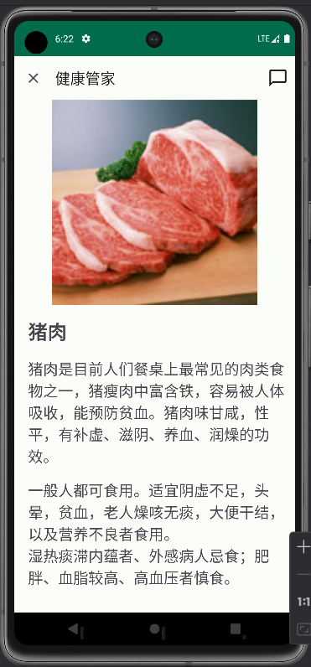
1-2
饮食列表
首页推送
饮食列表
运动计划
个性化设置
提供食品列表展示功能
从“食品”界面还能进入食品列表展示界面，此处展示了多种多样的食品，点击还能查看其功效、适宜人群、禁忌人群等信息。

Slide 7
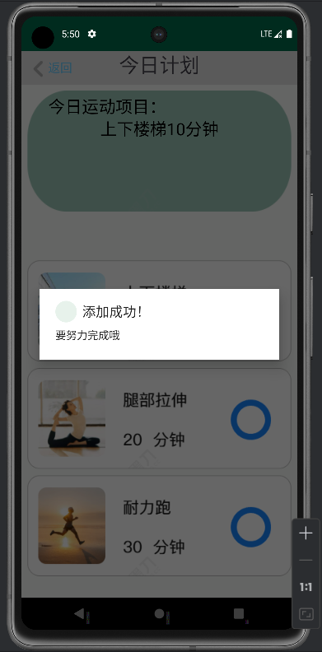
1-3
运动计划
首页推送
饮食记录
运动计划
个性化设置
提供自行选择运动计划功能
用户在“运动”界面，可以为自己添加和修改今日运动项目，软件会提供给用户多种多样的运动计划，包括项目和与之匹配的运动时间，保证用户能够科学地制定运动计划。

Slide 8
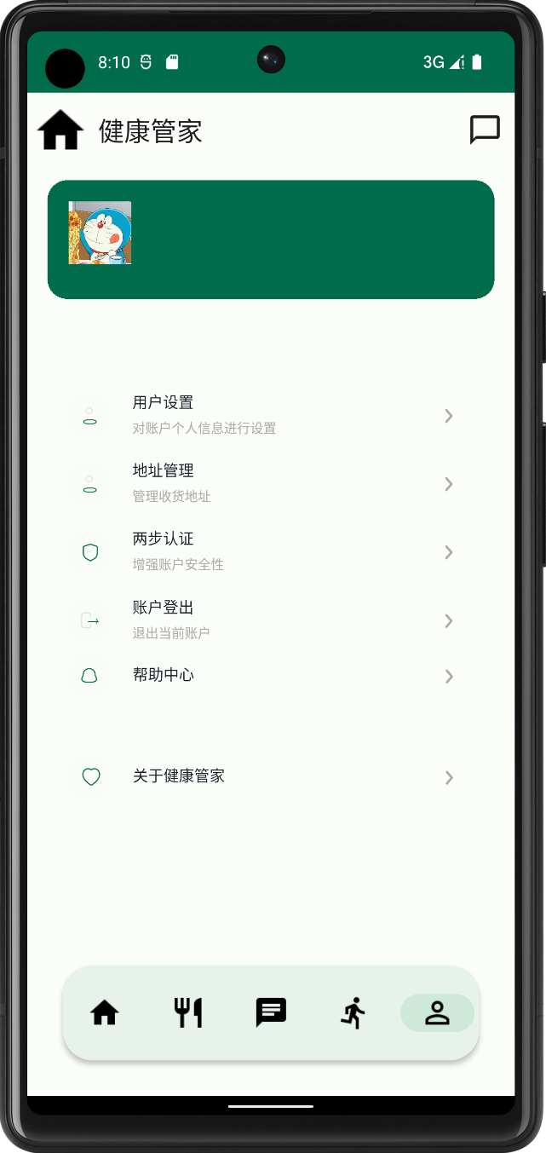
1-4
登录注册
首页推送
饮食记录
运动计划
个性化设置
提供个性化修改软件设置功能
用户在“我的”界面，可以对软件进行多方面的设置，例如用户设置。此外，用户还可以修改账号信息，同步身体的健康状态。

Slide 9
02
主要技术难点
本部分将对软件制作过程中的主要技术难点进行简单的介绍
第二章
PART 02

Slide 10
2-1
技术难点
对于如何让小组成员齐心协力共同制作项目，我们小组展开了探讨，最终决定先由一人制作大框架，再分工完成细化的功能模块，最终进行整合的合作方法。
初步制作阶段
在导航栏制作过程中，我们小组对fragment相关功能使用方法进行了长时间的研究，遇到了多种困难，主要关于fragment与Activity的区别，例如一些跳转功能的实现。
导航栏制作

Slide 11
03
用户评价反馈
本部分将对软件发布后用户的使用反馈进行简单的介绍
第三章
PART 03

Slide 12
3-1
软件优点
陈同学
不单单是饮食软件或运动软件，而是把两个东西合在一起。
软件优点
李同学
画面和布局还挺好看的。
校友
第一眼就知道各个界面是干什么的。（比较直观）

Slide 13
3-2
软件缺点
蔡同学A
蔡同学B
校友
说好的社区功能呢。
感觉跳转的时候有点卡顿。
感觉用起来有点麻烦，很多东西都要手动添加。
针对上述负面反馈，我们计划进行的改进包括：
社区功能、智能推荐功能
尝试寻找卡顿原因并解决

Slide 14
04
小组分工情况
本部分将对软件制作过程中的小组分工进行简单的介绍
第四章
PART 04

Slide 15
4-1
小组分工
王中立
黄智恒
杨奇龙
20212121038
20212121011
20212121023
“运动”及其分支功能界面。部分初期设计。
底部导航栏，首页，“我的”界面。部分初期设计。整合所有内容。
“饮食”及其分支功能界面。主要初期设计。

Slide 16
本小组汇报结束
小组：第二小组 | 软件：健康管家 | 成员：王中立、杨奇龙、黄智恒
演讲人：王中立
时间：2024/6/3

